Slide 1


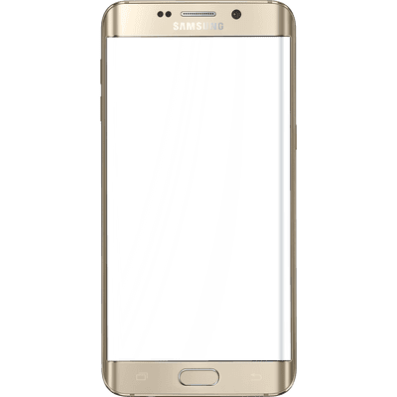
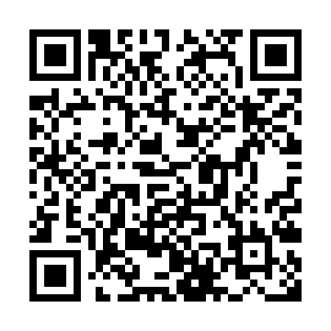
Scan QR Code
ร้านค้า
จี้กะจ้า พาราเซ็ทโต้ เซ็ท 1
โทร 089-8815458
เพื่อสั่งซื้อสินค้า
เพียง 3 ขั้นตอน
รอรับสินค้า “หน้าบ้าน”
เลือกสินค้าลง ตะกร้า
สรุปรายการ
ยืนยันสั่งซื้อ
3
5
6
2
7
1
4

Slide 2
Scan QR Code
เพื่อสั่งซื้อสินค้า
เพียง 3 ขั้นตอน
รอรับสินค้า “หน้าบ้าน”
ร้านค้า
จี้กะจ้า พาราเซ็ทโต้ เซ็ต 1
โทร 089-8815458

Slide 3
ร้านค้า จี้กะจ้า พาราเซ็ทโต้ เซ็ท 1
โทร 089-8815458
3
5
6
2
7
1
4
เลือกสินค้าลง ตะกร้า
สรุปรายการ
ยืนยันสั่งซื้อ

Slide 4
3
เลือกสินค้าลง ตะกร้า
2
1
4

Slide 5
5
สินค้าในตะกร้า

Slide 6
ยืนยันสั่งซื้อผ่าน Line
6
7

Slide 7
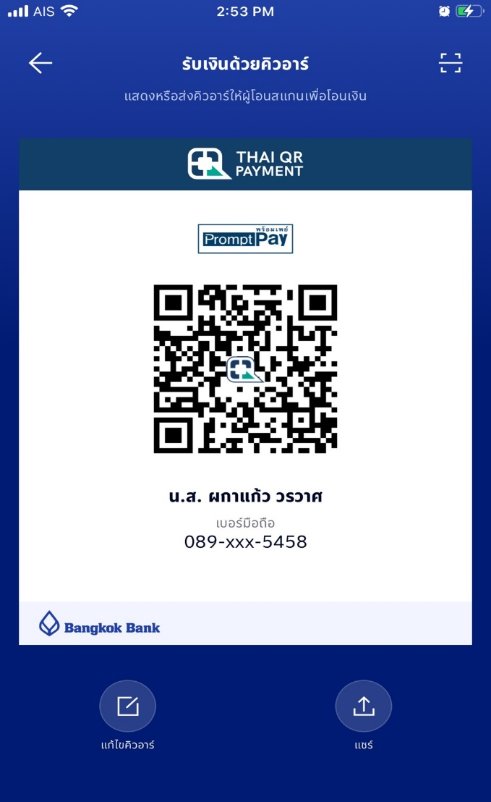
ชำระเงินค่าสินค้า Online

Slide 8
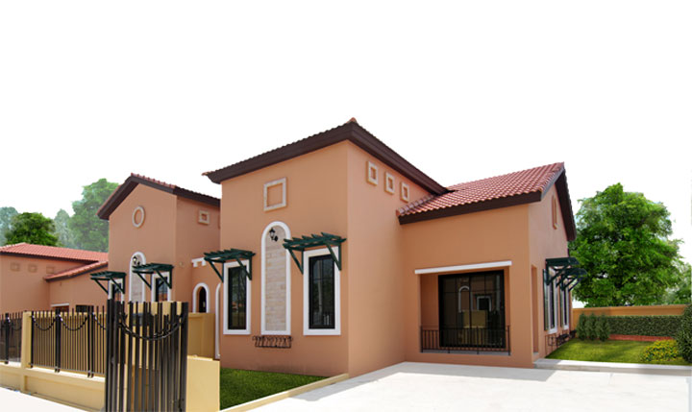
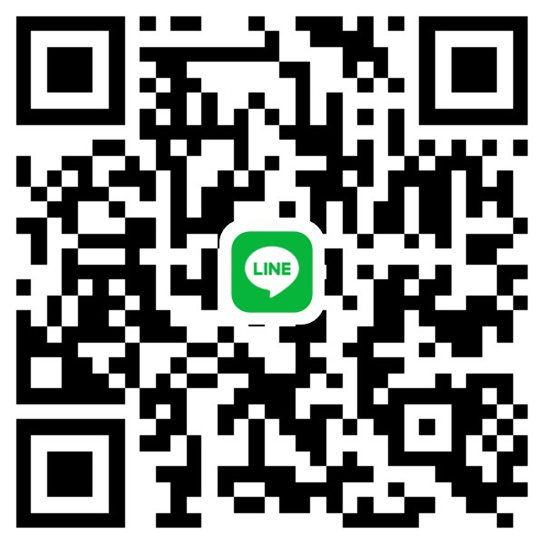
Scan QR Code
LINE หมู่บ้าน
เดอะ พาราเซ็ทโต้ เซ็ต 1
เพื่อเข้ากลุ่ม
บ้านพาราเซ็ทโต้
เซ็ต 1 ของเรา

